Slide 1
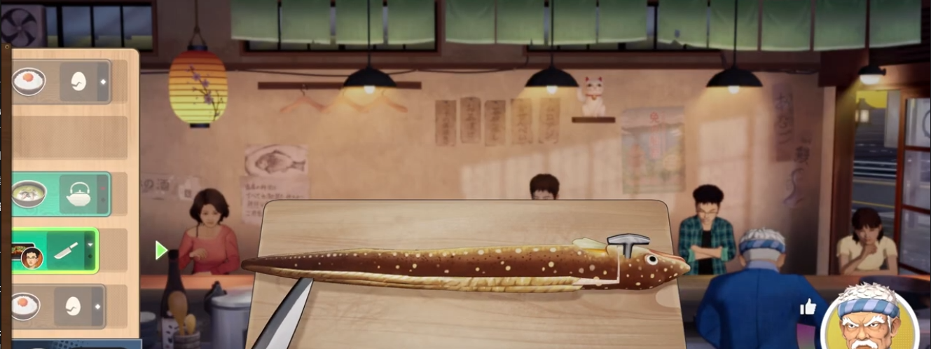
트레일러 화면
반쵸 더 셰프
돈테키 조리 시스템 제안
고기를 자르고 굽는 두 공정의 조작과 판정을 설계했습니다.
공개 자료를 분석한 개인 제안입니다.
게임 기획 포트폴리오 / 이동현
Notes:
이미지 출처: C:/Users/User/Documents/codex-gpt/창작 기획/01_조사/반쵸 더 쉐프/10.PNG. 공개 트레일러 캡처. 원본 URL과 타임스탬프는 확인되지 않음.

Slide 2


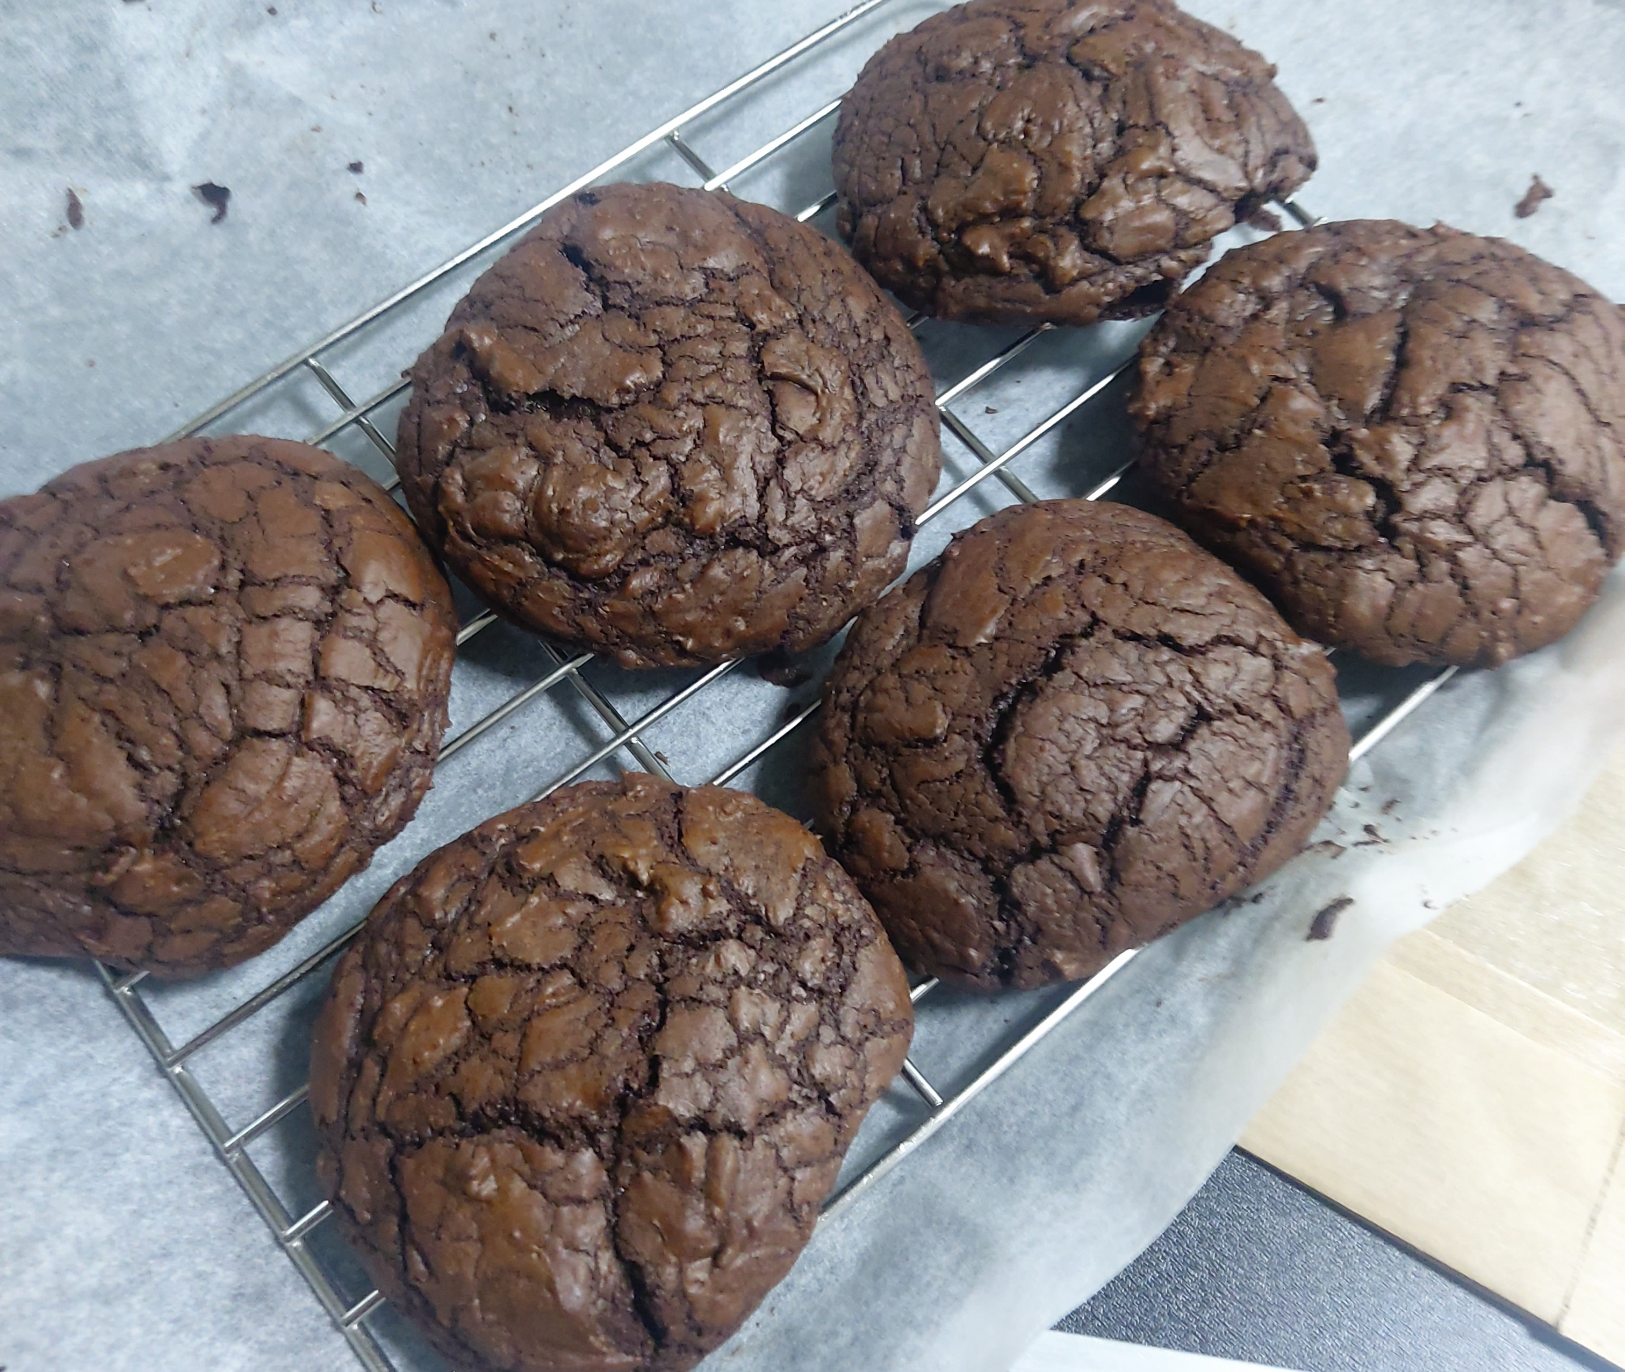
취사병이 되기 전부터 요리를 즐겼습니다
대학 시절에는 요리 영상을 보며 부타동과 비프 부르기뇽, 파이와 쿠키를 만들었습니다.
식극의 소마에 나온 사과 리조또를 따라 만들어 보기도 했습니다.
반쵸에서는 직접 요리해 본 경험을 조작에 담고 싶었습니다. 다만 여러 주문을
처리하는 흐름을 고려해, 돈테키를 자르고 굽는 두 공정에 집중했습니다.
직접 만든 후쿠오카 부타동
애플파이
쿠키
학부 시절 직접 만든 요리
Notes:
사진 출처: 사용자 제공 사진 D:\OneDrive\OneDrive\사진\Camera imports\2026-09-07\20230223_120153.jpg; D:\OneDrive\OneDrive\사진\Camera imports\2026-09-07\20220920_154506.jpg; D:\OneDrive\OneDrive\사진\Camera imports\2026-09-07\20230707_084601.jpg.

Slide 3
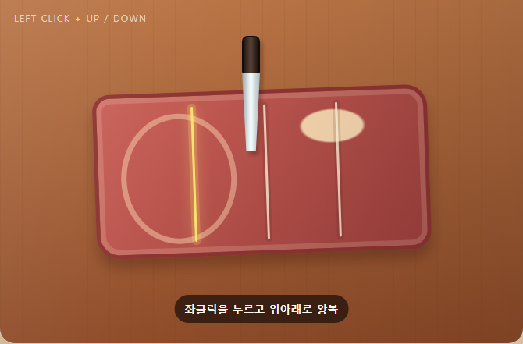
한 번 썰고 나면 버튼을 놓을 수 있게 했습니다
한 번의 절단
왼쪽 버튼을 누른 채 위아래로 왕복 1회
한 번 자른 뒤 버튼을 놓아도 되고, 계속 누른 채 다음 절단을 이어가도 됩니다.
세로 절단 3회로 고기 4조각 완성
너무 짧은 움직임은 무시합니다.
잘못된 방향은 절단으로 세지 않고 10점을 차감합니다.
30점에서 시작하며, 0점이면 새 고기로 다시 시작합니다.
점수와 절단 횟수는 시제품의 임시값입니다.
자르기 HTML 시제품
직접 조작하며 발견한 불편
수정 후 확인한 점
버튼을 오래 누르고 있으니 불편했습니다. 한 번의 절단마다 입력을 끝낼 수 있도록 판정 단위를 줄였습니다.
직접 조작했을 때는 이전보다 편했습니다. 여러 주문에서 반복할 때의 피로감은 더 확인해야 합니다.
Notes:
자르기 규칙은 개인 설계입니다. 화면은 C:/Users/User/Documents/Portfolio/assets/prototypes/bancho-reciprocal-cut-prototype.html에서 캡처했습니다. 시제품 코드는 수정하지 않았으며, 본문에 기재한 규칙의 실제 기능 검증은 이번 작업에서 수행하지 않았습니다.

